Slide 2
Informe de Resultados Ejercicio de diálogo
Ejercicio de participación: Realizar a la actividad de socialización de la estrategia de comunicación efectiva para la convivencia, enfocada en los avances del proceso de paz.

Slide 3
Contenido
01.
Introducción
02.
Objetivo del informe
03.
Fases de la acción de diálogo
04.
Resultados y evidencias por fase
05.
Logro del Objetivo Planteado

Slide 4
Introducción
El Ministerio de Tecnologías de la Información y las Comunicaciones - MinTIC, comprometido con la lucha contra la corrupción, la participación ciudadana, el fomento de la integridad pública y la consolidación de la paz en el país, programó dentro de su Plan Anticorrupción y de Atención al Ciudadano para la vigencia 2018, una actividad en conjunto con RTVC, con el objetivo de socializar la estrategia de comunicación efectiva para la convivencia, enfocada en los avances del proceso de paz.
Dicha actividad se llevó acabo en las instalaciones del Colegió Inén en la Localidad de Kennedy el 31 de octubre de 2018 desde las 8 a.m., participaron jóvenes de la localidad, los mensajes de paz y reconciliación fueron trasmitidos por las bandas invitadas Doctor Krapula y Alia Kamind.

Slide 5
Objetivo del Informe
El presente informe tiene como objetivo, dar a conocer los resultados del ejercicio de diálogo de doble vía con la ciudadanía y grupos interesados del MinTIC, realizado en acompañamiento a la actividad de socialización de la estrategia de comunicación efectiva para la convivencia, enfocada en los avances del proceso de paz realizado en conjunto con RTVC.

Slide 6

Resultados y evidencias Por Fase
1. Convocatoria
Fecha de inicio
Canales de divulgación
Redes Sociales
29 de octubre

Slide 7
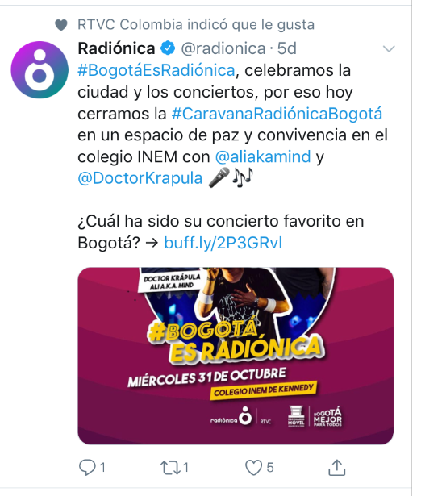
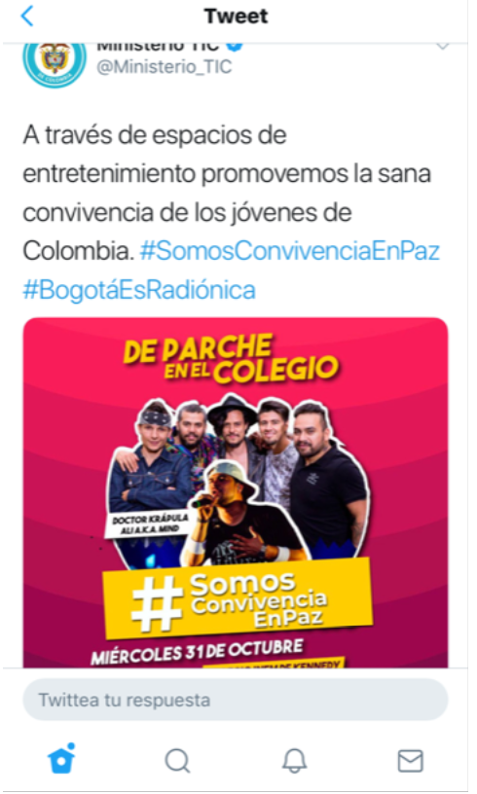
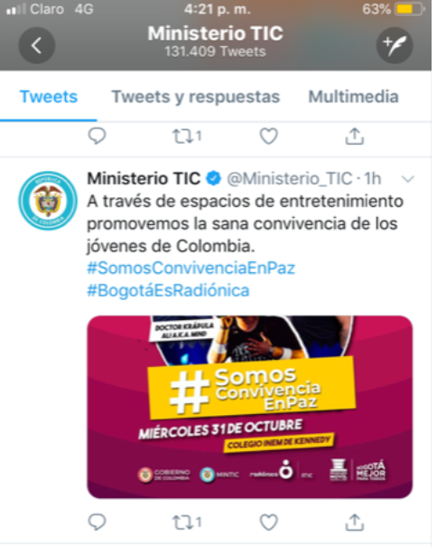
Resultados y evidencias Por Fase
1. Convocatoria
Evidencias

Slide 8

Resultados y evidencias Por Fase
2. Recepción de Participaciones
Fecha de finalización
Canales de recepción
Presencial
31 de octubre d e2018
Todas las preguntas fueron resueltas durante la actividad de participación.

Slide 9
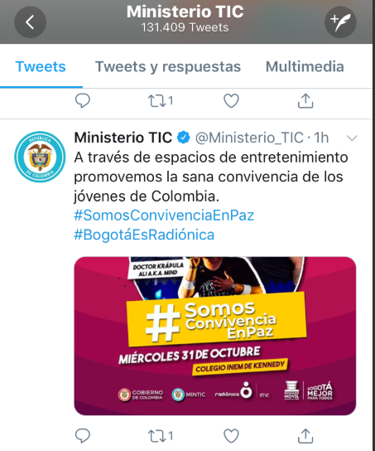
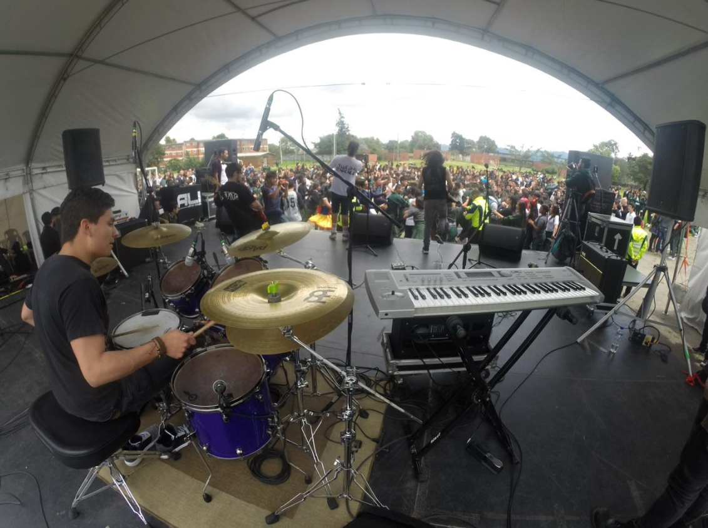
Evidencias

Slide 10
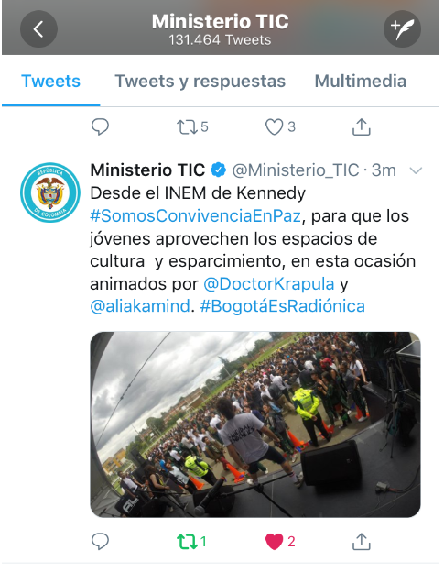
Evidencias

Slide 11
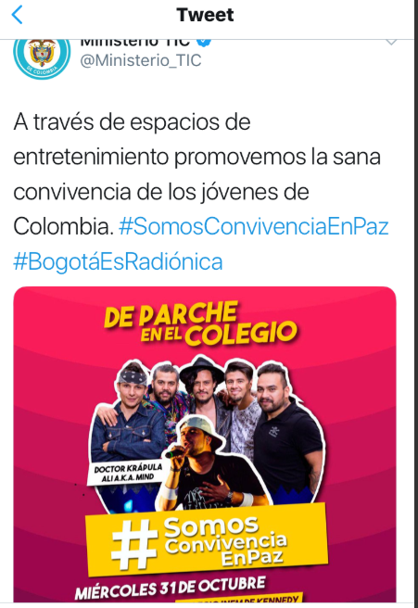

Evidencias
Evidencias

Slide 12

Resultados y evidencias Por Fase
3. Publicación de informe de resultados
Fecha de finalización
Canales de recepción
Página Web MinTIC
Se publicará en el mes de Diciembre

Slide 13
Logro del Objetivo Planteado
Se realizó el acompañamiento a la actividad de socialización de la estrategia de comunicación efectiva para la convivencia, enfocada en los avances del proceso de paz realizado en conjunto con RTVC., donde participaron más de 200 jóvenes

Slide 14




Conclusiones
Participaciones recibidas
Convocatoria por múltiples canales
Virtuales y página web, de RTVC, Radiónica Y MinTIC
Todas las preguntas fueron resueltas durante la actividad de participación.
Número de participantes en la actividad. Participaron un total de 200 Jóvenes de forma presencial
Respuesta
El 100% de las participaciones recibidas fueron respondidas en el evento

Slide 15
2018
Ministerio de Tecnologías de la
Información y las Comunicaciones
Tel:+57(1) 344 34 60
Edif. Murillo Toro Cra. 8a entre calles 12 y 13, Bogotá, Colombia - Código Postal 111711
www.mintic.gov.co

